Slide 1
بسم الله الرحمن الرحیم
لذتی که ازعلم حاصل می شود بی آلایش است.
(افلاطون)

Slide 2
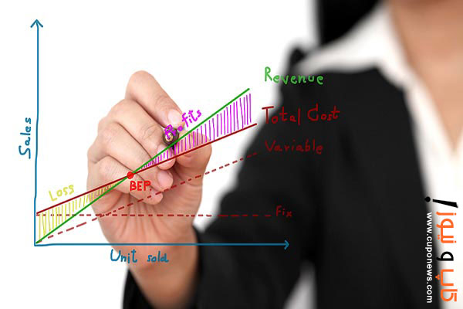
فصل 5
اصول کنترل:
✓ یکی ازوظایف مهم مدیران درسازمان برای جلوگیری ازانحرافات وانجام اقدامات اصلاحی بحث کنترل است بنابراین برای پیشگیری ازاین که سیستم ازمسیروهدف خود دور می شودباید درسیستم کنترل اجرا می شود.

Slide 3
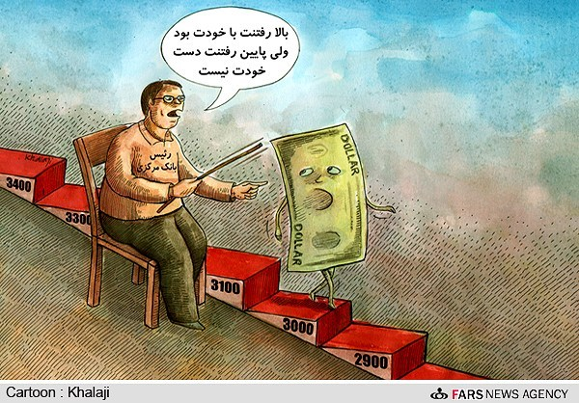
✓ هیچ فعالیتی درسازمان موافق نخواهد بود مگراین که اصول کنترل برآن ها اعمال می شود.

Slide 4

تعریف کنترل:
1. درجه ی تطابق عملیات انجام شده باعملیات که بایدانجام شود. نکته: یعنی تطابق بین استانداردها باایده آل ها
2. درجه تلاش برای جلوگیری ازتفاوت ها وتضادهای احتمالی
3. فرآیندی است که عملیات انجام شده بااستانداردهای تعیین شده مقایسه می شود.

Slide 5
فرآیندکنترل:
به کلیه ی فعالیت هایی که برای انجام گرفتن یک عمل درطی مراحل مختلف صورت می گیرد رافرآیندمی گویند.
1. تعیین استانداردها یا ضوابت عمل کرد:مدیران بایدبرنامه های سازمان رابااستانداردهای قابل سنجش ومناسب برای پی گیری عمل کرد سازمان تبدیل کند
2. سنجش عمل کرد دربرابراستانداردها:وقتی استانداردها مشخص شدبایدنتایج عملیات انجام شده باهدف هاواستانداردهای تعیین شدمقایسه شود.

Slide 6
3. تشخیص انحرافات وتحلیل علت آن ها:مقایسه عملیات درحال انجام بااستانداردها منجرب به تشخیص انحرافات می شودپس ازتشخیص انحرافات باید برای تعیین علت آن هااقدام نماید تابتوان برمبنای آن اقدامات اصلاحی راانجام داد.
4. اقدامات اصلاحی:درصورتی که عمل کردکمترازاستانداردهاباشد وتجزیه وتحلیل نشان دهدکه باید دست به اقداماتی زد اقدام الزامی است این اقدام ممکن است نیازمند تغییر دریک یاچندفعالیت باشد یاممکن است شرکت مجبور به تغییراستانداردها شود.

Slide 7
انواع کنترل:
1. کنترل آینده نگریاقبل ازانجام عملیات:دراین فرآیند درمرحله ی ورودی وقبل ازانجام فرآیند کنترل اعمال می شوداین کنترل نوعی پیش بینی است تاازانحرافاتی که امکان دارد درآینده حادث شود جلوگیری کند.
2. کنترل حین عملیات:این کنترل توانایی اقدام اصلاحی رادرمرحله ی فرآیندهادارد.
3. کنترل گذشته نگریابعدازانجام عملیات:این کنترل براطلاعاتی که ازگذشته کسب شده است استواراست.درمرحله ی خروجی صورت می گیرد.

Slide 8
تعریف استهلاک:
استهلاک عبارت است از کاسته شدن ارزش حقیقی یک جنس ،ماشین آلات وقطعات که علت آن ها مرور زمان بااستعمال واستفاده ی زیادمی باشد.

Slide 9

روش های کنترل استهلاک:
1. استفاده ازمهندسین مشاور درامورخرید وحفظ نگهداری وانبارکردن
2. تعمیرات ونگهداری های مناسب
3. سرویس دی های مرتب
4. بازرسی ماشین ها
5. نظم استقراردرست دستگاه ها وماشین آلات
6. تهیه شناسنامه ی ماشین آلات

Slide 10


روش های کنترل:
1. روش های سنتی:1-گذارش های آماری2-بازرسی های عملی
2. کنترل ازطریق بودجه:نحوه ی تخسیس منابع مالی رابه فعالیت هایی مشخص درزمانی معین مشخص می کند

Slide 11
تکنیک های کمی کنترل:
درآمد هزینه
1. تحلیل نقطه سربه سر
2. نمودار گنت
3. نمودار پرت
4. مسیربحرانی
5. PDM
درآمد کل
هزینه کل
هزینه ثابت
نقطه سربه سر
میزان تولید

Slide 12
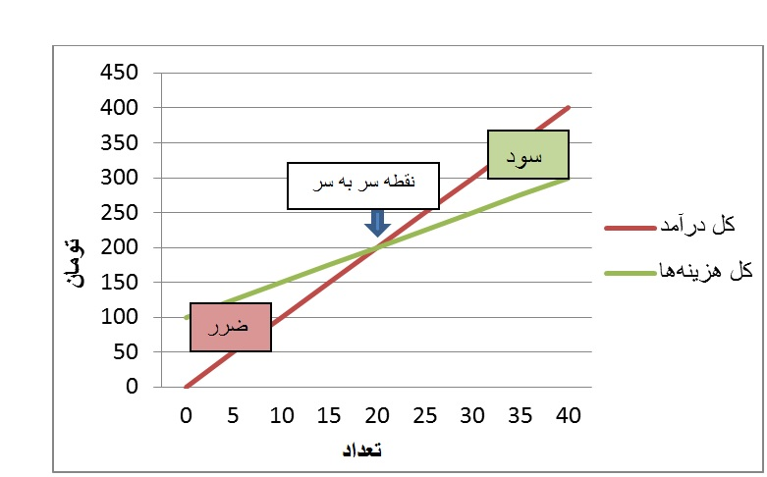

نکته:تفاوت روش های سنتی وروش های کمی دراین است که درروش های کیفی مشاهده گر دخالت می کند اما درتکنیک های کمی تنها بااعداد ارقام وآمار روبه رو هستیم.

Slide 13

نقطه ی سربه سر:نقطه ای که درآن نمودار درآمد کل باهزینه ی کل برابرمی شودیعنی هیچ سود وزیانی ندارد نقطه سربه سر رابطه ی بین میزان تولید وهزینه ی ناشی ازتولید رابه ایشان می دهد نشان می دهد درچه سطحی ازتولید هزینه ودرآمد باهم برابراند وچه میزانی ازتولیدبرای سازمان سودآوراست.

Slide 14
پایان
درجهان یگانه مایعه ی نیکبختی انسان محبت است (افلاطون)

